Slide 1
Перевозчикова альбина акрамовна}

Slide 2
1. Закрепление правильного произношения звука «Р», знакомство с буквой «Р».
2. Развитие фонематического восприятия.
3. Подбор антонимов.
4. Произнесение звука «Р» в слогах, слоговых сочетаниях и словах.
5. Разгадывание ребусов. Словообразование.
6. Звуко-слоговой анализ.
7. Закрепление навыков по слогового чтения.
8. Произношение звука «Р» в скороговорках. Словотворчество детей.

Slide 3
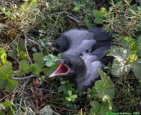
Мур-р-р-р, мур-р-р-р
Р-р-р-р-р, р-р-р-р
Кар-р-р, кар-р-р

Slide 4
Звук {P}
Согласный
Твердый
Звонкий

Slide 5
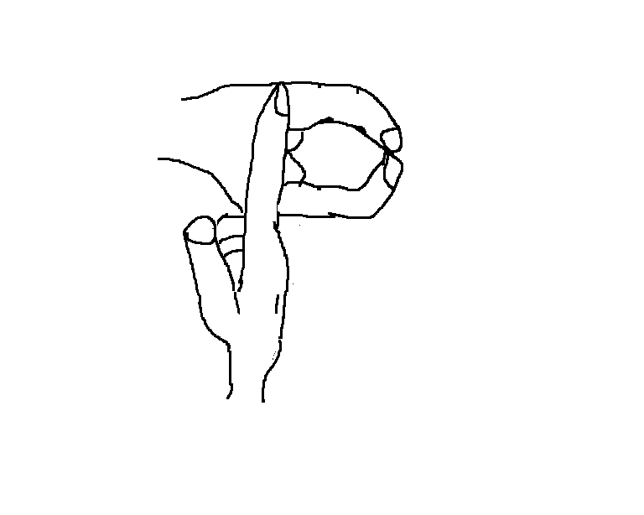
Указательный с большим
Мы в кольцо соединим
Руки правой – указательный
К кольцу слева прислоним.

Slide 6
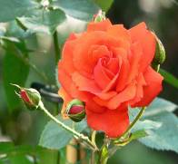
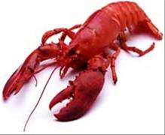
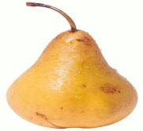
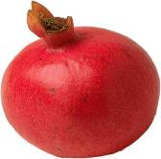
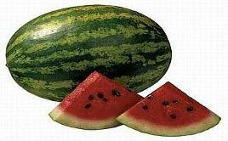
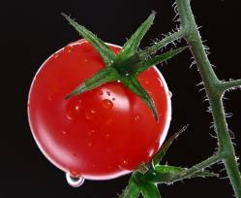
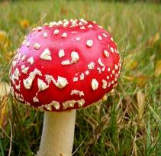
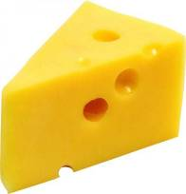
Определение место звука «Р» в словах.

Slide 7
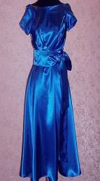
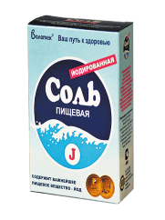
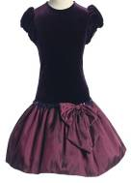
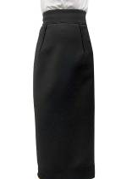
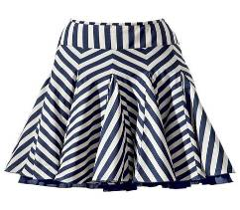
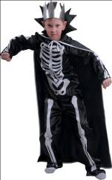
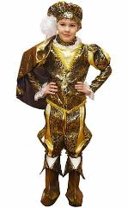
Слова, противоположные по смыслу со звуком «Р»

Slide 8
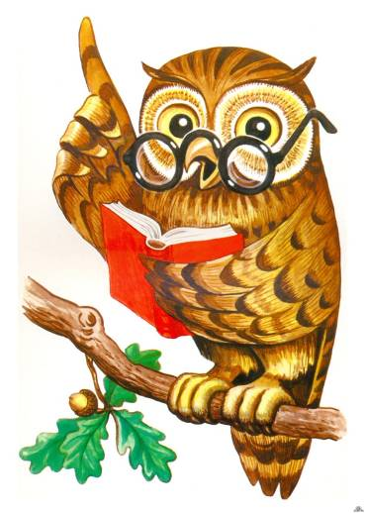
Произнесение звука {P} в слогах.
РА – РО – РУ – РЫ
АР – ОР – УР - ЫР

Slide 9
Закончи слова, добавляя слоги.
РА
Но…, го…, ко… .
…ма, …дуга, …кета.
РО
Ут…, мет…, вед… .
…га, …ща, …дина.
РУ
Кенгу…, …ка.
…чей, …башка.
РЫ
Ша…, боб…, кома… .
…ба, …нок, …сь.

Slide 10
Отгадай ребусы

Slide 11
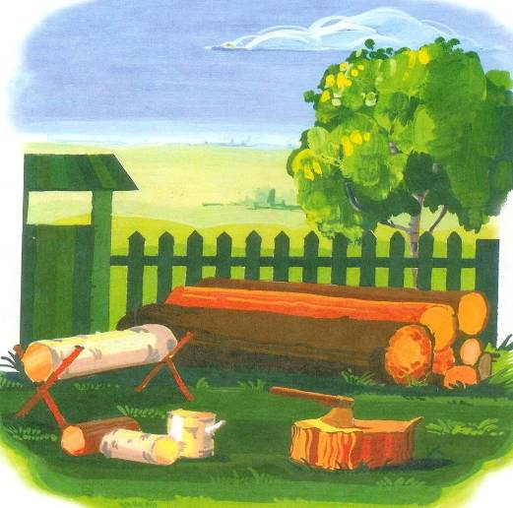
На дворе – трава, на траве - дрова.
Не руби дрова, на траве двора.

